Slide 1


TRƯỜNG TIỂU HỌC PHÚC LỢI
MÔN TIẾNG VIỆT 1

Slide 2
BÀI 21
R r S s

Slide 3




01
NHẬN BIẾT

Slide 4

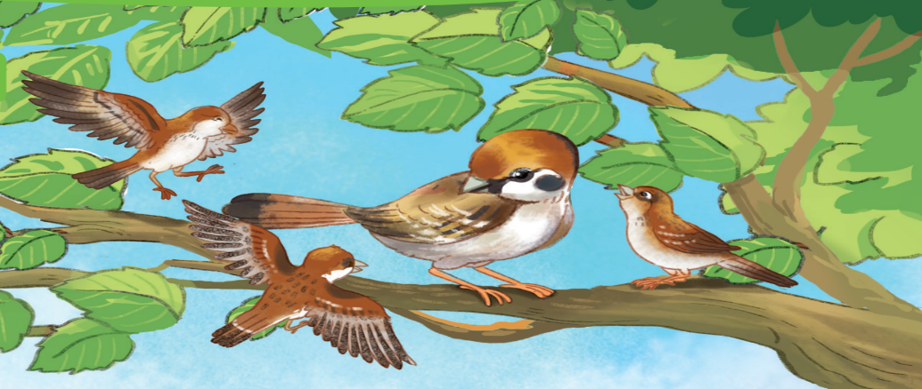

s
r
r
r
r
Bầy sẻ non ríu ra ríu rít bên mẹ.

Slide 5
02
ĐỌC

Slide 6

r
s

Slide 7
r
s
r
a
s
e
ra
sẻ

Slide 8
rạ
rế
rổ
sả
sẽ
sò

Slide 9

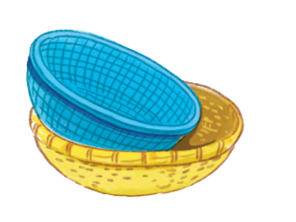
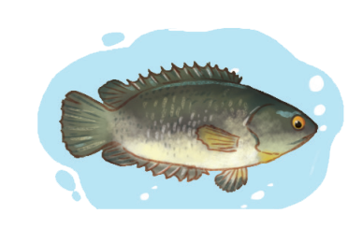
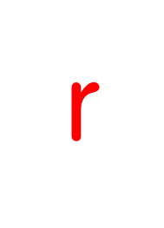
rổ rá
cá rô

Slide 10
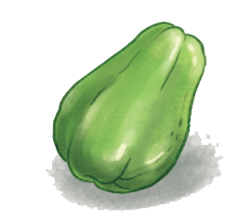
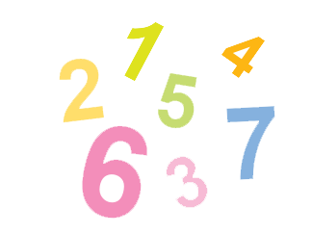

su su
chữ số

Slide 11
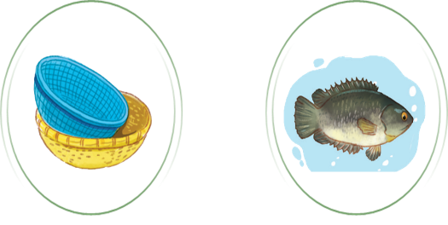
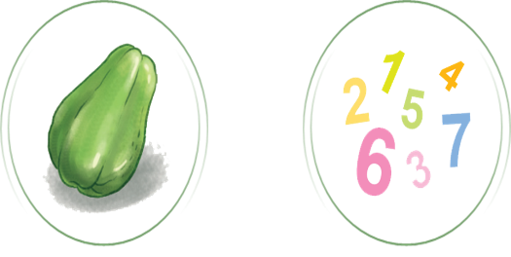
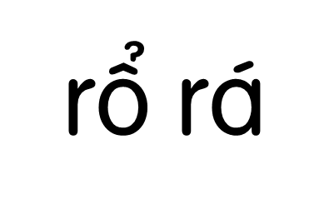
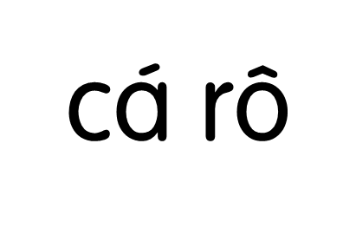



Slide 12
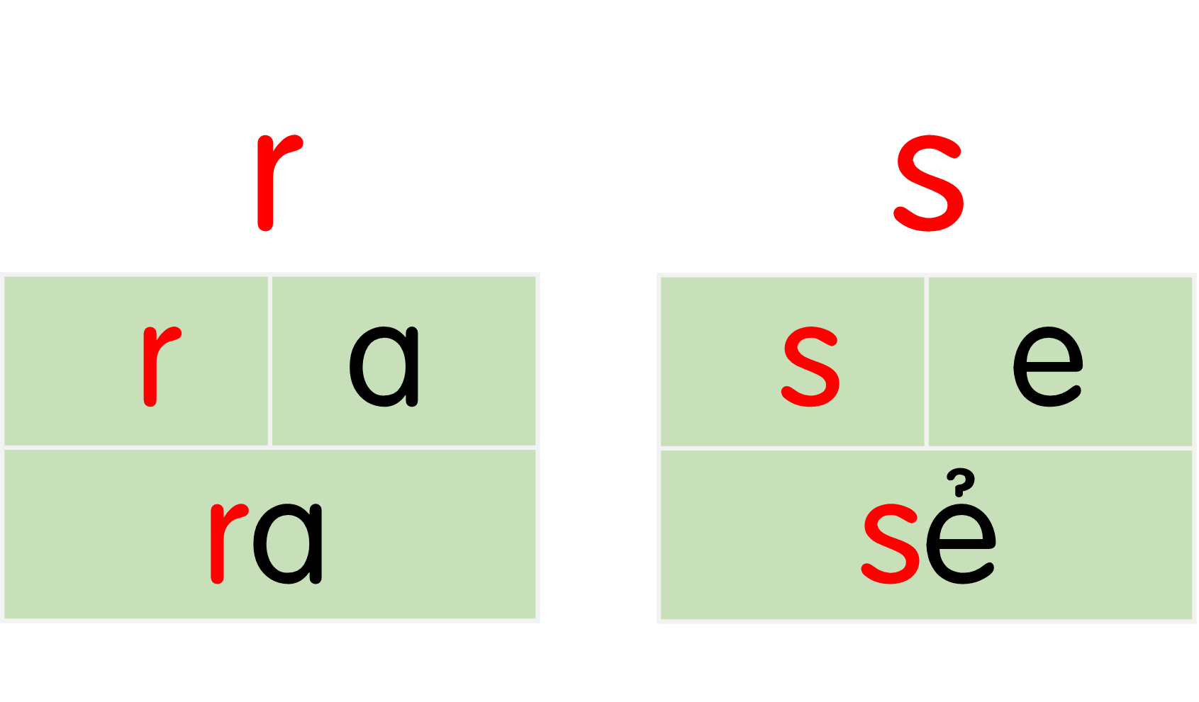

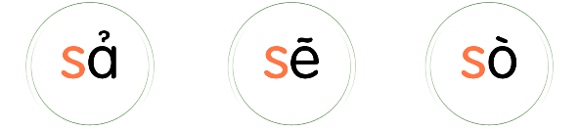



Slide 13

03
TÔ VÀ VIẾT

Slide 14

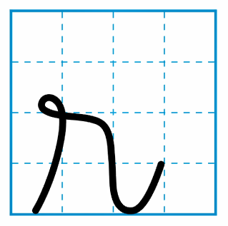

Slide 15
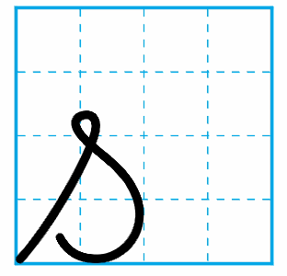

Slide 16
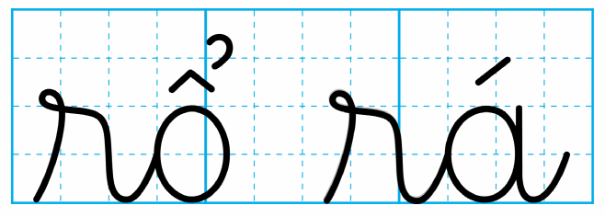

Slide 17
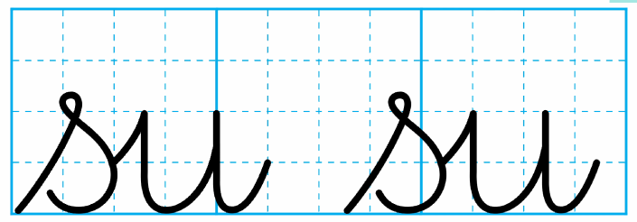

Slide 18
04
ĐỌC

Slide 19

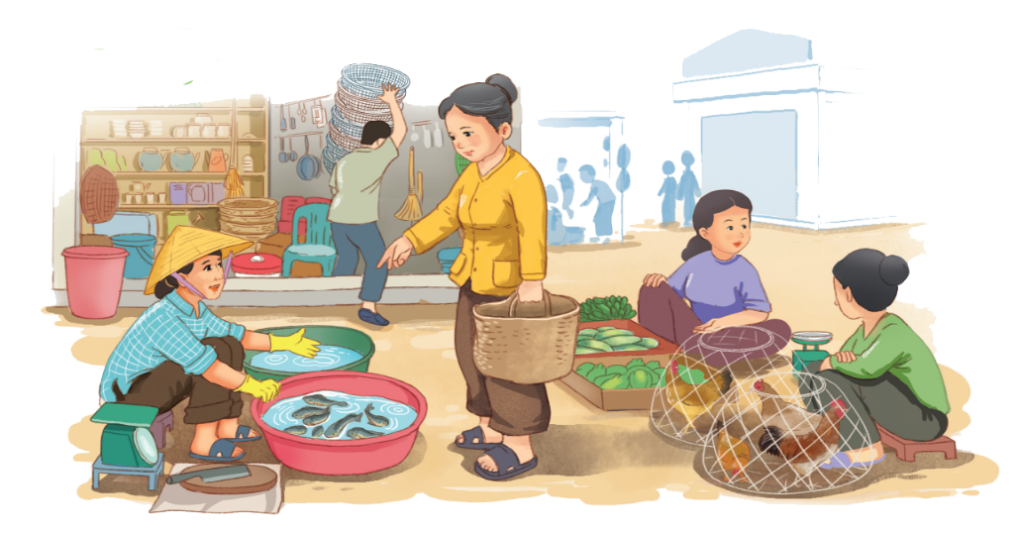
r
r
s
s
r
r
Chợ có gà ri, cá rô, su su. Chợ có cả rổ rá.

Slide 20
05
NÓI

Slide 21

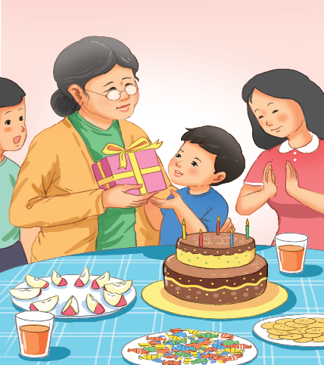
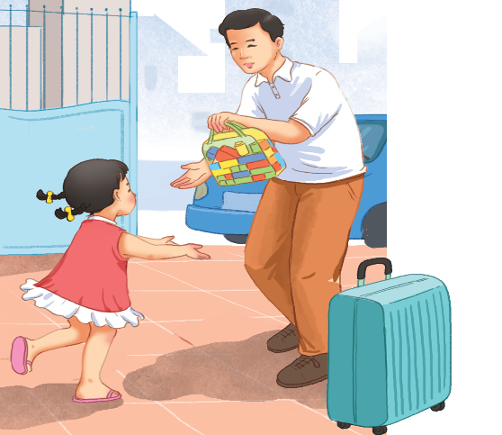
Cảm ơn

Slide 22
HOẠT ĐỘNG TIẾP NỐI

